Slide 1
Увлекательный мир NoSQL
Краткое путешествие

Slide 2
План маршрута
Маленькая история альтернативных решений
Классификация NoSQL решений
Агрегат
Кластер или история о том как организовать командную работу
Обзор NoSQL решений

Slide 3
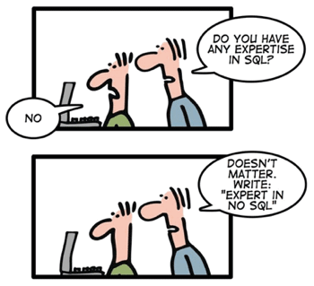
NoSQL O_o?
NoSQL – комплекс альтернативных решений для хранения данных;
не имеет отношения к реляционным БД;

Slide 4
Маленькая история альтернативных решений
А как же классика?
Когда реляционные решения принося проблемы:
работа в кластерах;
хранение отношений между данными;
хранение неоднородных данных;
жесткая структура реляционных БД;

Slide 5
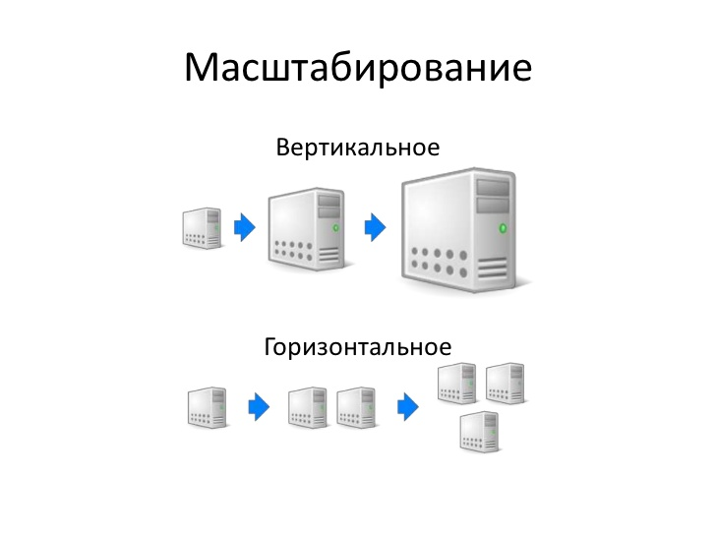
Маленькая история альтернативных решений
Главное преимущество NoSQL:
работа в кластерах

Slide 6
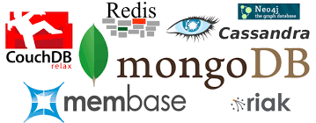
Классификация NoSQL решений
ключ-значение
документно-ориентированные
семейство столбцов
граф-ориентированные

Slide 7
Классификация NoSQL решений
document
columns
graph
key-value
я отличаюсь от остальных
Наша роль – хранение объектов (агрегатов)

Slide 8
Агрегат
коллекция связанных объектов
единое целое
{
“id”: “123”,
“name”: “Alex”,
“address”:[{“city”:”Chicago”}]
}
<document>
<id>123</id>
<name>Alex</name>
<address>
<city>Chicago</city>
</address>
</document>

Slide 9
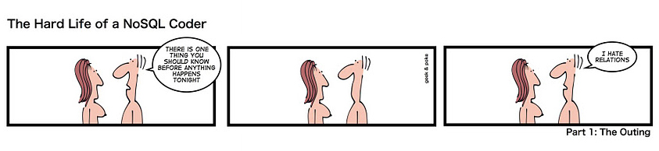
Агрегаты в рамках NoSQL
Преимущество хранения агрегатов:
обработка и хранение разнородных данных;
агрегат – единое целое => отсутствие отношений;
NoSQL

Slide 10
Кластер или история о том как организовать командную работу
Способы распределения данных
фрагментация
репликация
ведущий-ведомый
одноранговая

Slide 11
Кластер или история о том как организовать командную работу
Фрагментация – разные части данных на разных серверах.
запись на конкретный сервер
чтение с конкретного сервера

Slide 12
Кластер или история о том как организовать командную работу
Репликация ведущий-ведомый.
запись на ведущий узел;
чтение со всех узлов;
ведущий
ведомый
ведомый

Slide 13
Кластер или история о том как организовать командную работу
Репликация одноранговая.
запись и чтение со
всех узлов;

Slide 14





Базы данных ключ-значение
доступ\запись по ключу;
некоторые БД позволяют lists, sets, hashes;
терминология:
Реляционные БД | Key-Value БД
база данных | кластер
таблица | сегмент
строка | ключ-значение
идентификатор | ключ
схема | сегмент

Slide 15
Базы данных ключ-значение
Согласованность данных:
согласованность в конечном итоге;
Транзакции:
отсутствие гарантий записи;
использование концепции кворумов;
Масштабирование:
репликация;
фрагментация.

Slide 16
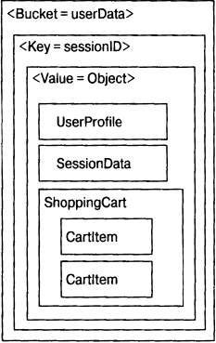
Базы данных ключ-значение
Пример:
Пример применения:
хранение информации о сессии;
профили пользователей;
корзины заказов;
Когда не стоит применять:
отношение между данными;
транзакции;
запросы по данным;
операции над множествами.

Slide 17





Документные базы данных
хранение документов (JSON, XML, BSON и т.д.);
поиск по документу;
терминология:
Реляционная БД | Документная БД (MongoDB)
схема | база данных
таблица | коллекция
строка | документ

Slide 18
Документные базы данных
Согласованность (MongoDB):
возможность конфигурации согласованности чтения и записи;
Транзакции:
транзакции не поддерживаются;
управление уровнем безопасности данных;
RavenDB поддерживает транзакции;
Масштабирование:
репликация;
фрагментация.

Slide 19
Документные базы данных
Примеры использования:
системы управления информационным наполнением;
веб-аналитика и аналитика в реальном времени;
приложения для электронной коммерции.
Не следует применять:
сложные транзакции;
запросы к изменению агрегатной структуры.
{
"firstname": "Martin", "likes": [ "Biking", "Photography" ], "lastcity": "Boston", }

Slide 20
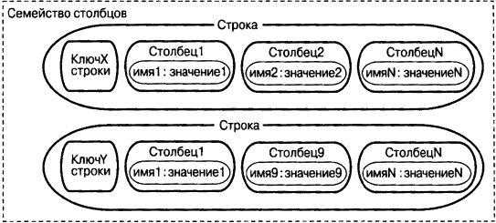



Базы данных семейства столбцов
группирует данные во многочисленных семействах столбцов;
множество столбцов ассоциировано с ключом;
разные строки могут содержать разные столбцы;

Slide 21
Базы данных семейства столбцов
Согласованность:
возможность конфигурации согласованности чтения и записи;
Транзакции:
отсутствуют;
Доступность:
высокая доступность;

Slide 22
Базы данных семейства столбцов
Примеры использования:
регистрация событий;
блог-платформы;
счётчики;
ограниченный срок действия столбцов;
Не следует использовать:
когда нужна поддержка транзакций;
на ранних этапах проектирования систем;
name | city | phone
Martin | Boston
Mark |  | 1234

Slide 23


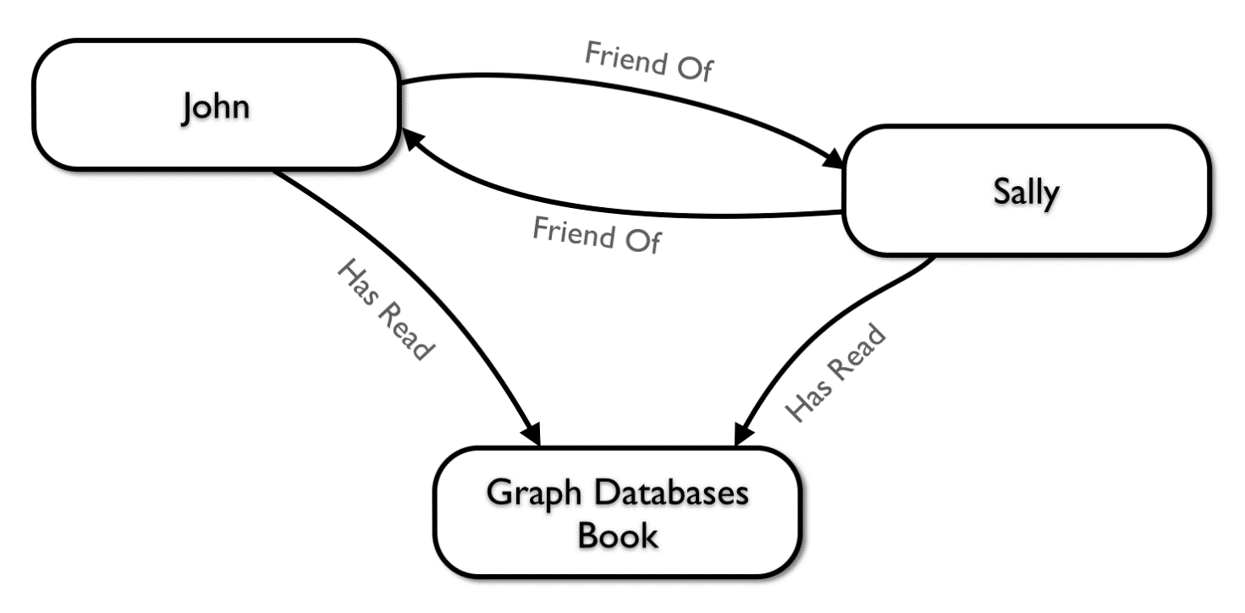

Граф-ориентированные базы данных
хранят данные и отношения;
хранение узлов со свойствами;
хранение рёбер со свойствами;
узлы записываются один раз;

Slide 24
Граф-ориентированные базы данных
Транзакции:
поддержка транзакций;
Согласованность данных:
согласованность в рамках сервера;
Масштабирование:
возможна работа в кластере;
репликация;
некоторые поддерживаю фрагментацию.

Slide 25
Граф-ориентированные базы данных
Примеры использования:
хранение связей;
маршрутизация, диспетчеризация и геолокационные сервисы;
справочные базы данных;
Не стоит применять:
частое обновление данных;
работа с большим числом данных.

